Slide 1
旧约和新约中间的400年
~“沉默时代”

Slide 2
自玛拉基书后，波斯王朝继续了大约一百年
在主前331年，亚历山大消灭了波斯军队，夺取犹大全地
传说亚历山大甚得犹太人拥戴，祭司亲自出迎讲述：
  但以理论及他的预言（但11:3勇敢的王）
  他允许犹太人行犹太律法，建亚历山大城，鼓励犹太人在此定居
亚历山大也传扬希腊文化，建立新模范城市，来引导人转向希腊化生活，建大会堂，体育馆，露天剧院，鼓励希腊名字，服饰，语文。

Slide 3
主前323年，亚历山大死，他的帝国被四名将领瓜分，
其中托勒密（PTOLEMY）自封埃及皇帝，攻入耶路撒冷，把它并入埃及版图。（但11:5南方王）
其后在亚历山大城的犹太人把希伯来文圣经翻成七十士译本。（新约作者所引用的经文）
另一将领西流基（SELEUCUS）（但11:6北方王）也在安提阿自立为王。主前199年，安提阿哥三世击败多利买王朝，重夺耶路撒冷。

Slide 4
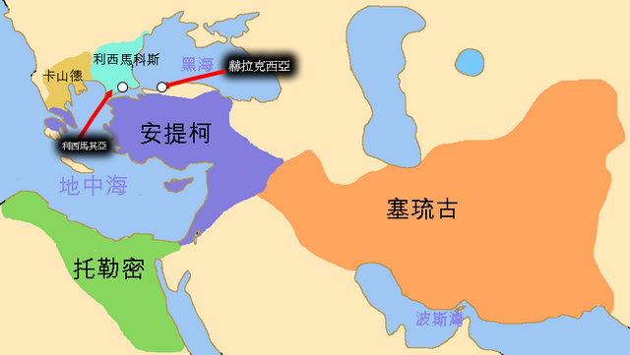

Slide 5
卑鄙的人
西流基统治者用强硬手段推行希腊化政策。到安提阿哥四世（但11:21-35），他帮助亲希腊的耶孙（Jason）来代替他哥哥为祭司长，又在耶路撒冷建希腊式体育馆，之后另一便雅悯人米尼老馈赠安提阿哥来得祭司长职位。耶孙兴起问罪之师。
安提阿哥为平定内部，痛下杀手。向耶路撒冷攻击，下令造丘比德神像，放于圣殿，又以猪为祭物。
（主前168年）[但11:31]禁行割礼，安息日及节期，违者处死。

Slide 6
有一次，安提阿哥派使者到一村庄，要老祭司马他提亚（MATTATHIAS）以身作则献祭给异教的神。
老祭司拒绝更杀死使者，与5个儿子捣毁祭坛。逃匿山中，其他犹太人风闻加入武装革命。史称马比加革命（主前167年）
马他提亚去世，立三子犹大为首领，外号马加比（意：锤 ）（MACCABEE）。他攻入耶路撒冷，除偶像，于主前165年行献殿礼，纪念黑暗已过，终于重见光明。
这日成为HANNUKAH，意：众光节，也成为修殿节（约10:22）

Slide 7
不久，犹大战死。胞弟约拿丹带领部下逃走，后来更成为祭司长和犹大地总督，渐渐叙利亚也承认犹大地的独立自主权，
史称哈斯摩尼王朝（HASMONEAN）
在主前63年，因兄弟相争，内战一触即发，罗马元帅庞贝率兵入境，犹太便从此落入罗马的掌握中。
主前44年，罗马凯撒大帝被刺，安东尼得势，于主前37年立希律作犹太人的王。
在主耶稣降生后不久，大希律就死了。

Slide 8
沉默400年
主前331年——亚历山大推翻波斯，占领圣地.
主前323年——亚历山大死，其国分为4国，埃及王多利买占圣地
主前199年——西流基王朝占圣地。
主前168年——安提阿哥4世污秽圣殿。犹太祭司马他提亚反抗， 引发马加比革命。
主前165年——修殿节，建立哈斯摩尼亚王朝
主前63年——罗马将军庞贝占圣地
主前44年——凯撒大帝死
主前37年——希律统治圣地

Slide 9
新约时代的犹太教派
  法利赛人
  撒都该人
  希律党人
  爱色尼人
  奋锐党人

Slide 10
1）法利赛人：宗教教派，可源于马加比王朝之前的哈希典人（HASIDIAN：敬虔人）
作风保守，与“维新派”的撒都该人为敌，
主张远离希腊化的腐败影响，专一持守律法，
“法利赛”指分别出来的人。
渐把传统成 “口传律法”凌驾于“成文律法”，
以致本末倒置

Slide 11
2）撒都该人：来自贵族或祭司家族，非富即贵，向政要靠拢，执掌圣殿大小事务，主持礼仪
只承认摩西律法权威，但不相信灵界或天使
（可12:18，路20:27，徒23:8）
3）希律党人：政治团体，倾向拥护希律王朝，也接纳罗马统治，曾与法利赛人联手对付主耶稣。（太22:16）

Slide 12
4）爱色尼人：源自更激进的‘哈希典’人，组织成近似后世的修会，死海古卷也可能是他们保存下来的。
他们禁戒女色，守独身，生活严谨，简朴，精研圣经。
也劳动生产，建立自给自足社区，他们也自视为贞洁的以色列民，不参与败坏的耶路撒冷宗教生活
5）奋锐党人（ZEALOTS）大发热心者
承袭马加比革命精神，坚决反对罗马人的统治，
从事游击战或暗杀亲罗马的犹太人，
拒绝纳税给凯撒。“太10:4奋锐党的西门”

Slide 13
神在历史中的工作
722BC
538BC
458BC
445BC
4000BC
2000BC
1000BC
586BC

Slide 14
 | 神的工作 | 神的属性 | 对神工作 人的表现/反应
1 创世纪
2 出埃及记
3 利未记
4 民数记
5 申命记
6 约书亚记
7 士师记

Slide 15
 | 神的工作 | 神的属性 | 对神工作 人的表现/反应
8 路得记
9 撒母耳记上下
10 列王记上下
11 历代志上下
12 以斯拉记
13 尼希米记
14 以斯贴记

